Slide 1
DMA Data Catalog
Mobile Apps

Slide 2
Project
Catalog data management yang memungkinkan proses data understanding melalui mobile apps

Slide 3
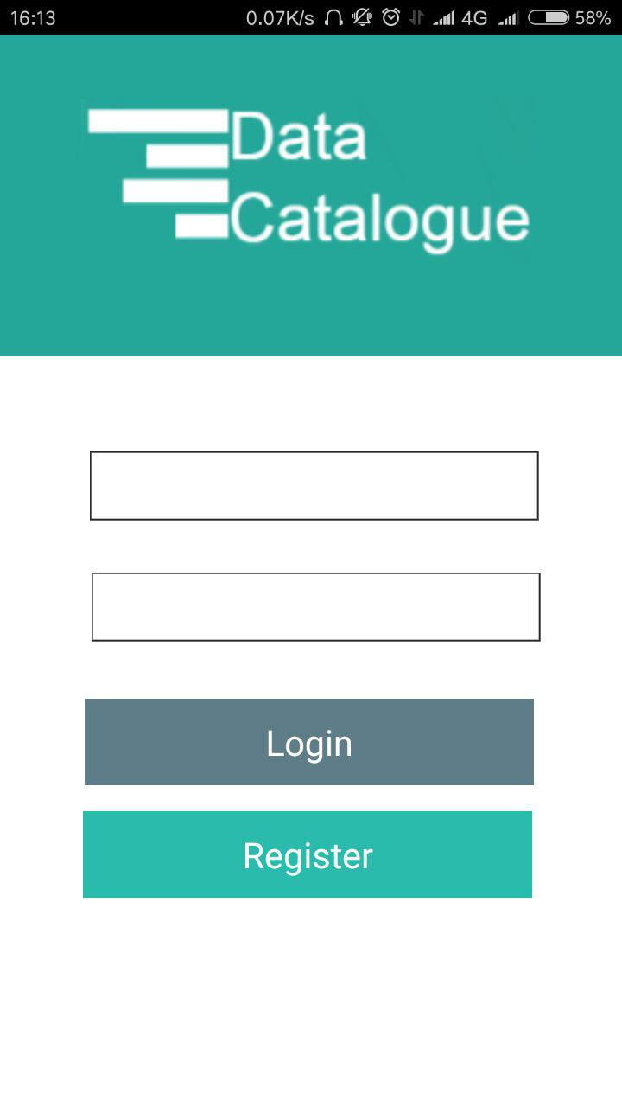
Login page

Slide 4
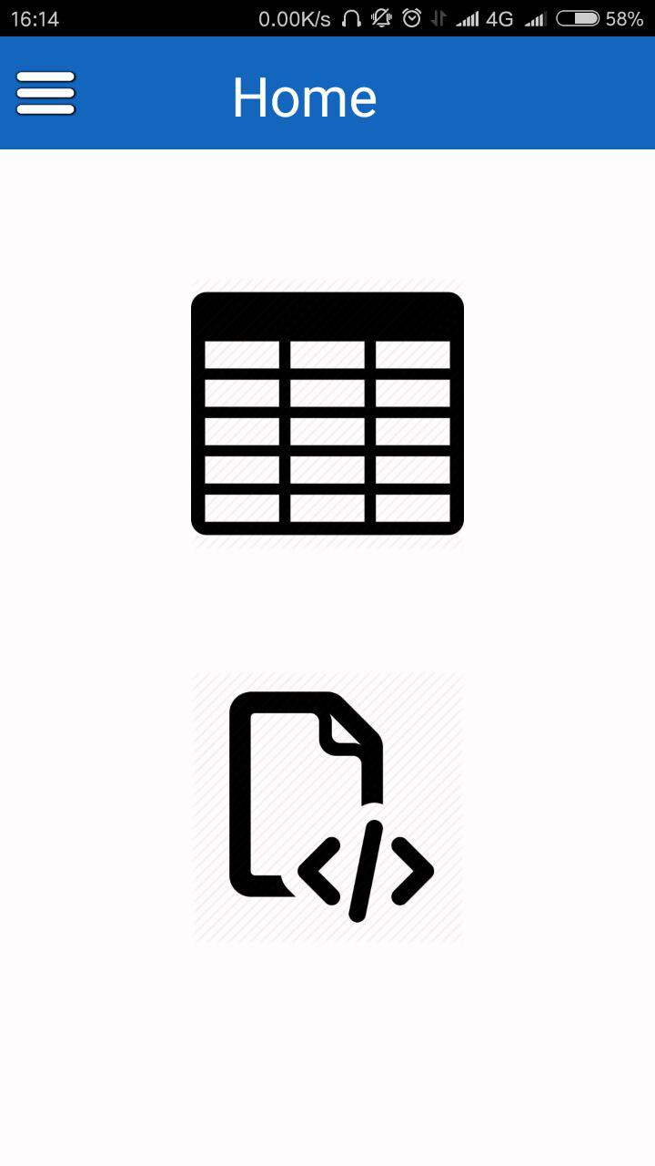
Home menu
Menu List Table
Menu List Script SQL

Slide 5
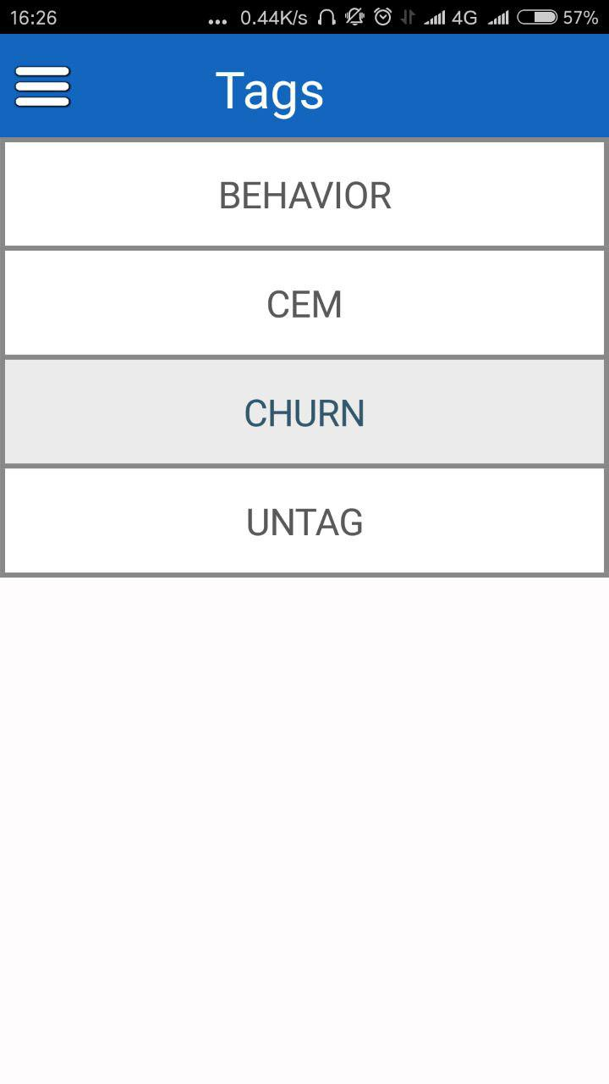
List table menu
Pengelompokan Table berdasarkan tagging

Slide 6
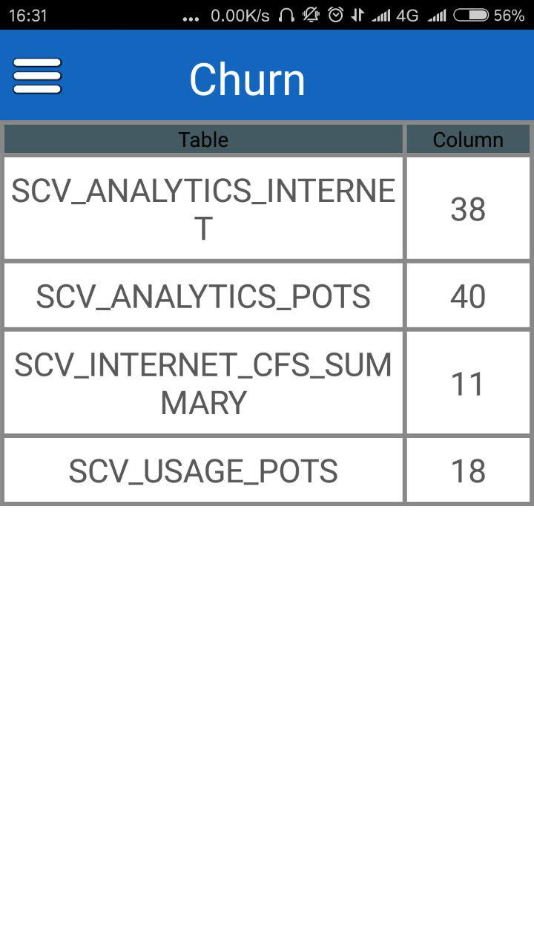
List table
Pengelompokan Table berdasarkan tagging

